Slide 1
LABORATORIO DI DINAMICA E VIBRAZIONI DEI SISTEMI MECCANICI LM
Alberto Ancarani 0001088384
Roberto Olivieri 0001049105

Slide 2
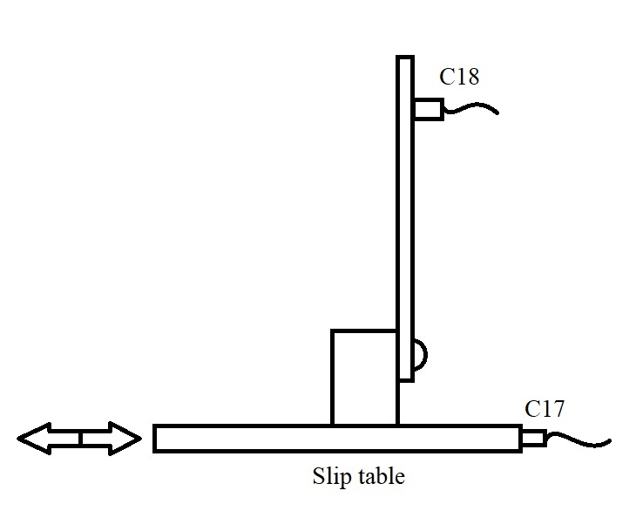
Impostazioni del canale di misura
Massa lamina: 30 g
Larghezza di banda: 2048 Hz
Frequenza massima contenuta nel segnale: 1950 Hz
Frequenza di campionamento: 4096 Hz
Seriale del sensore: 49185
Soglia del filtro passa alto: 0.5 Hz
Sensibilità sensore: 101.4 mV/g
Input range: 10 V
Risoluzione ADC: 24 bit

Slide 3
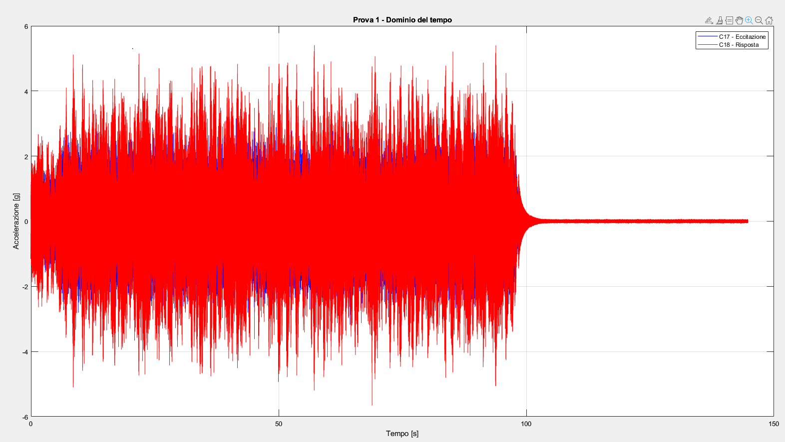
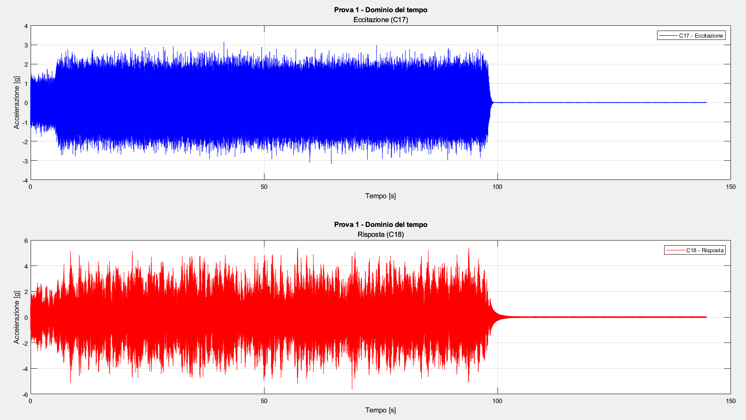
Prova 1 Segnale Random stazionario
Analisi nel dominio del tempo

Slide 4
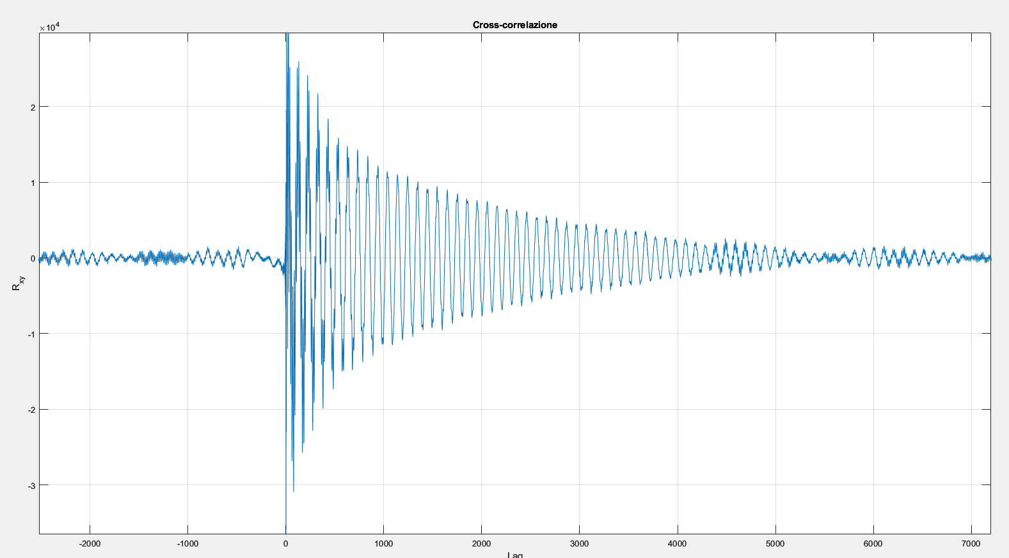
Prova 1 Segnale Random stazionario Analisi nel dominio del tempo
Media del segnale C17: -4.6598e-06 g
Valore efficace del segnale C17: 0.60555 g
Deviazione standard del segnale C17: 0.60555 g
Skewness standardizzata del segnale C17: -0.0045152
Curtosi standardizzata del segnale C17: 4.4192
Media del segnale C18: 2.0984e-05 g
Valore efficace del segnale C18: 1.1763 g
Deviazione standard del segnale C18: 1.1763 g
Skewness standardizzata del segnale C18: 0.0063554
Curtosi standardizzata del segnale C18: 4.0473

Slide 5
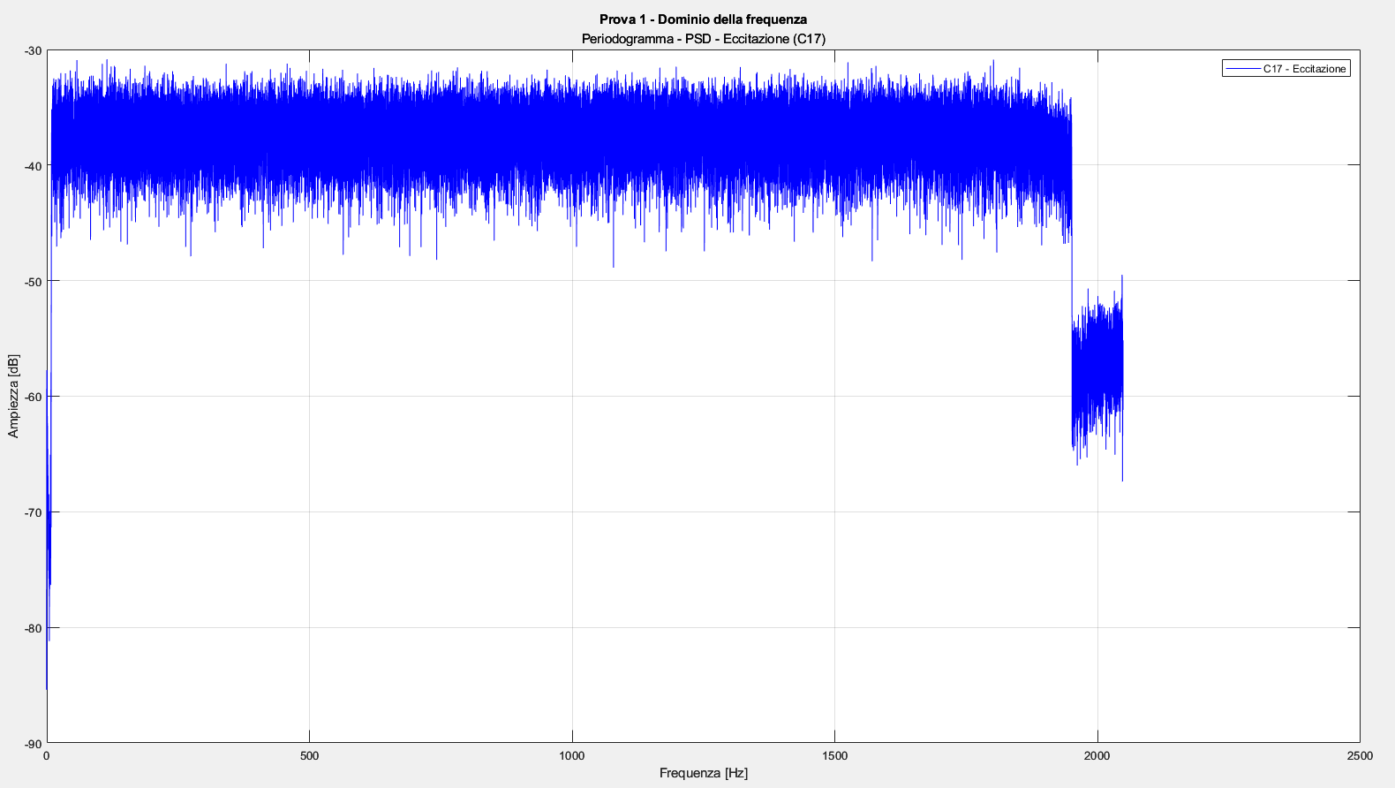
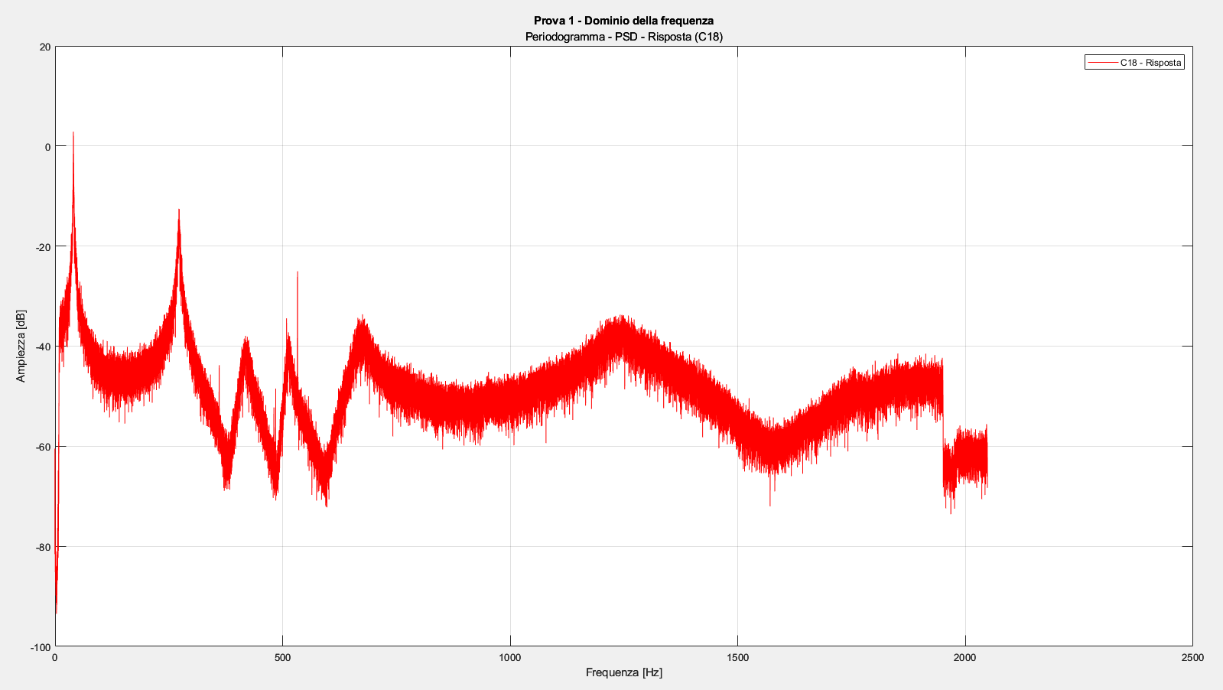
Prova 1 Segnale Random stazionario Analisi nel dominio delle frequenze Power spectral density (PSD) del segnale di eccitazione (C17) e di risposta (C18)
Frequenza di risonanza [Hz]
40
273
419
513
670
1240

Slide 6
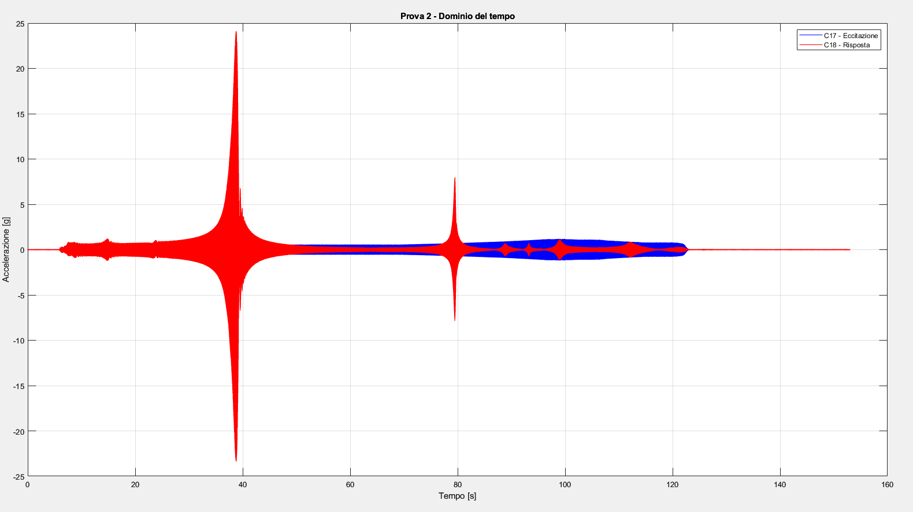
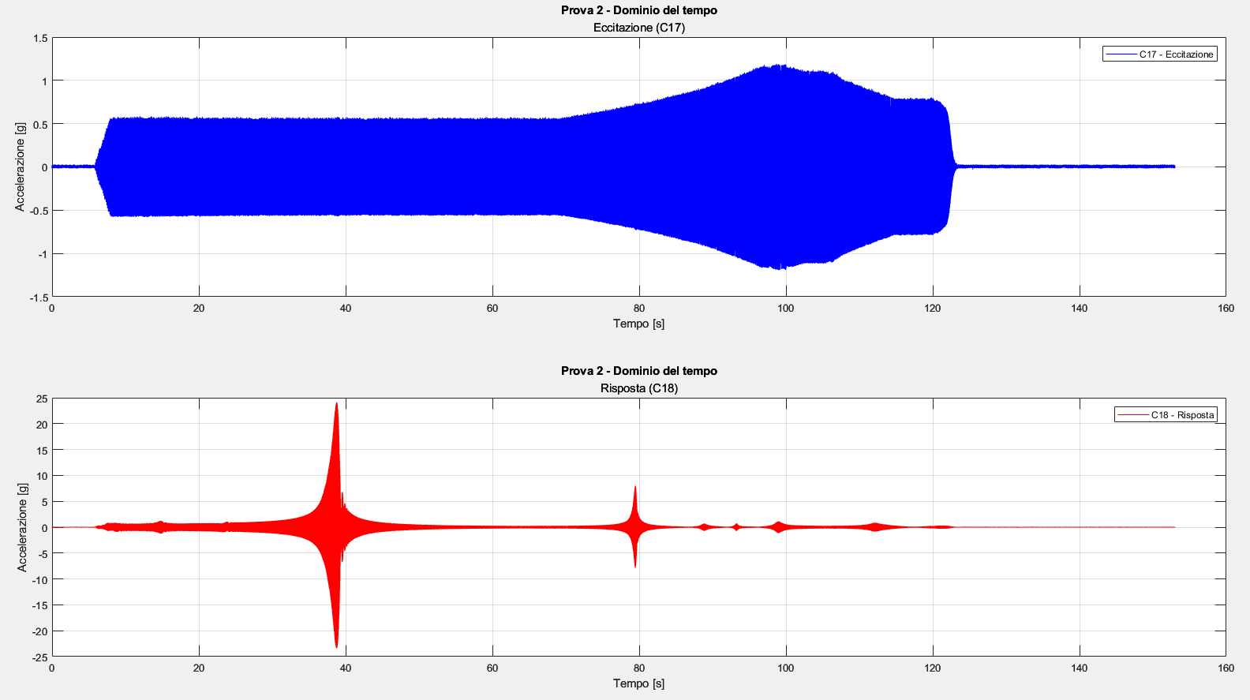
Prova 2 Segnale non-stazionario sinusoidale Analisi nel dominio del tempo

Slide 7
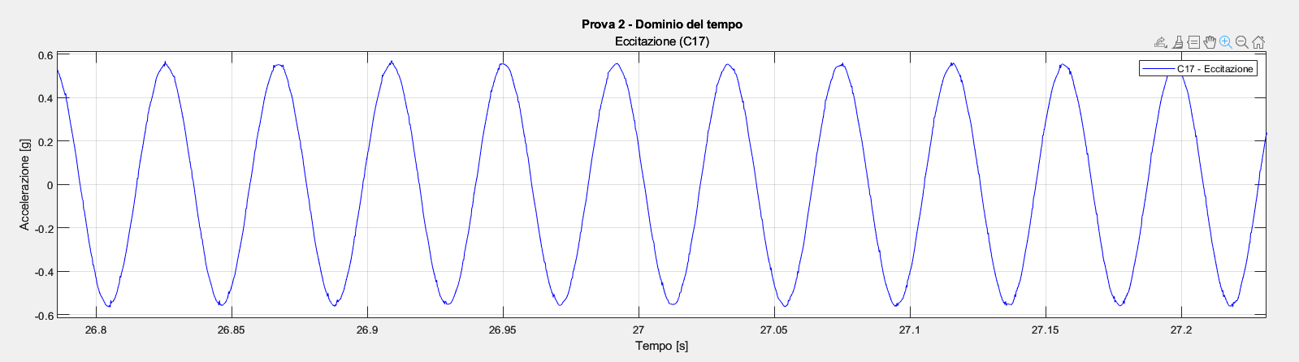
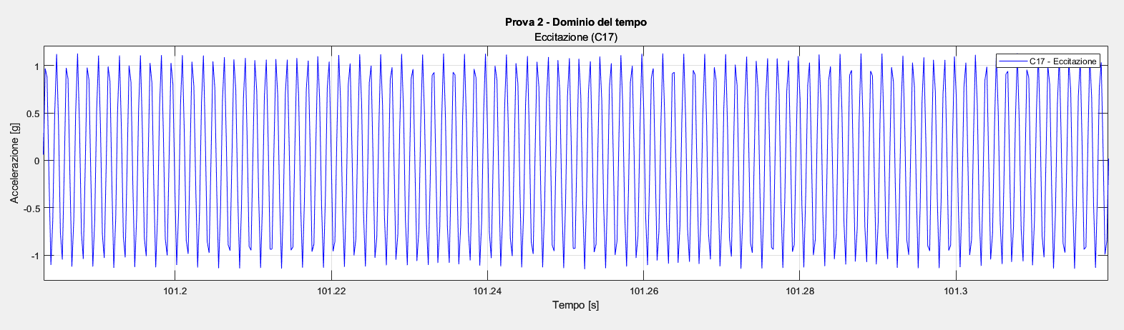
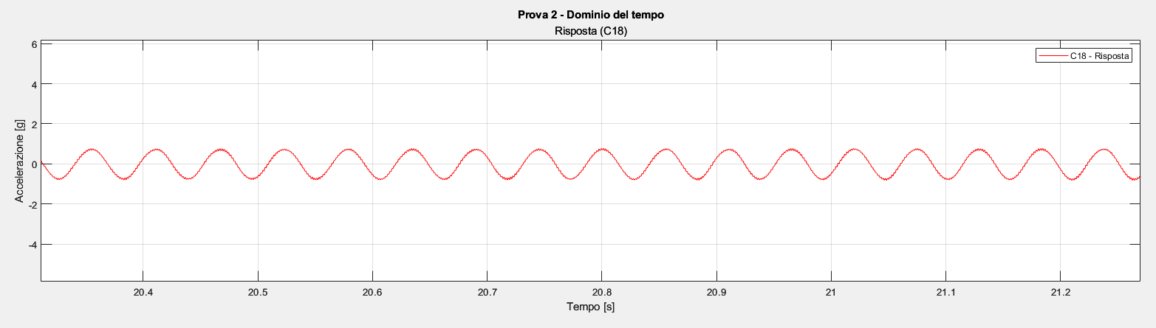
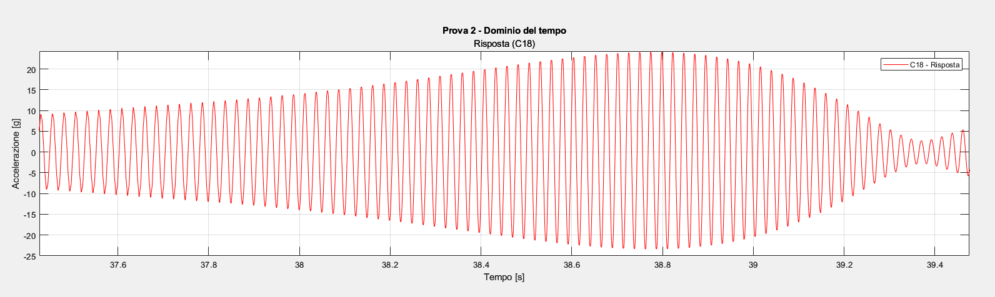
Prova 2 Segnale non-stazionario sinusoidale Analisi nel dominio del tempo

Slide 8
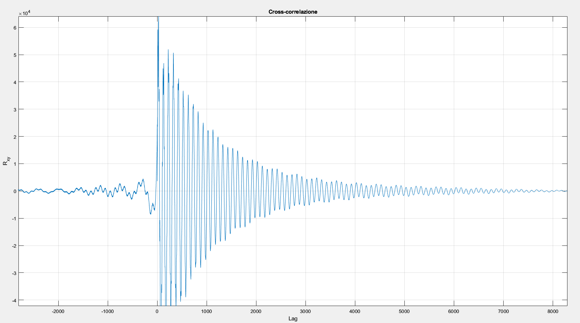
Prova 2 Segnale non-stazionario sinusoidale Analisi nel dominio del tempo
Media del segnale C17: 1.3595e-05 g
Valore efficace del segnale C17: 0.44298 g
Deviazione standard del segnale C17: 0.44298 g
Skewness standardizzata del segnale C17: -0.0054402
Curtosi standardizzata del segnale C17: 2.7338
Media del segnale C18: -5.3258e-06 g
Valore efficace del segnale C18: 1.5292 g
Deviazione standard del segnale C18: 1.5292 g
Skewness standardizzata del segnale C18: 0.19415
Curtosi standardizzata del segnale C18: 100.8674

Slide 9
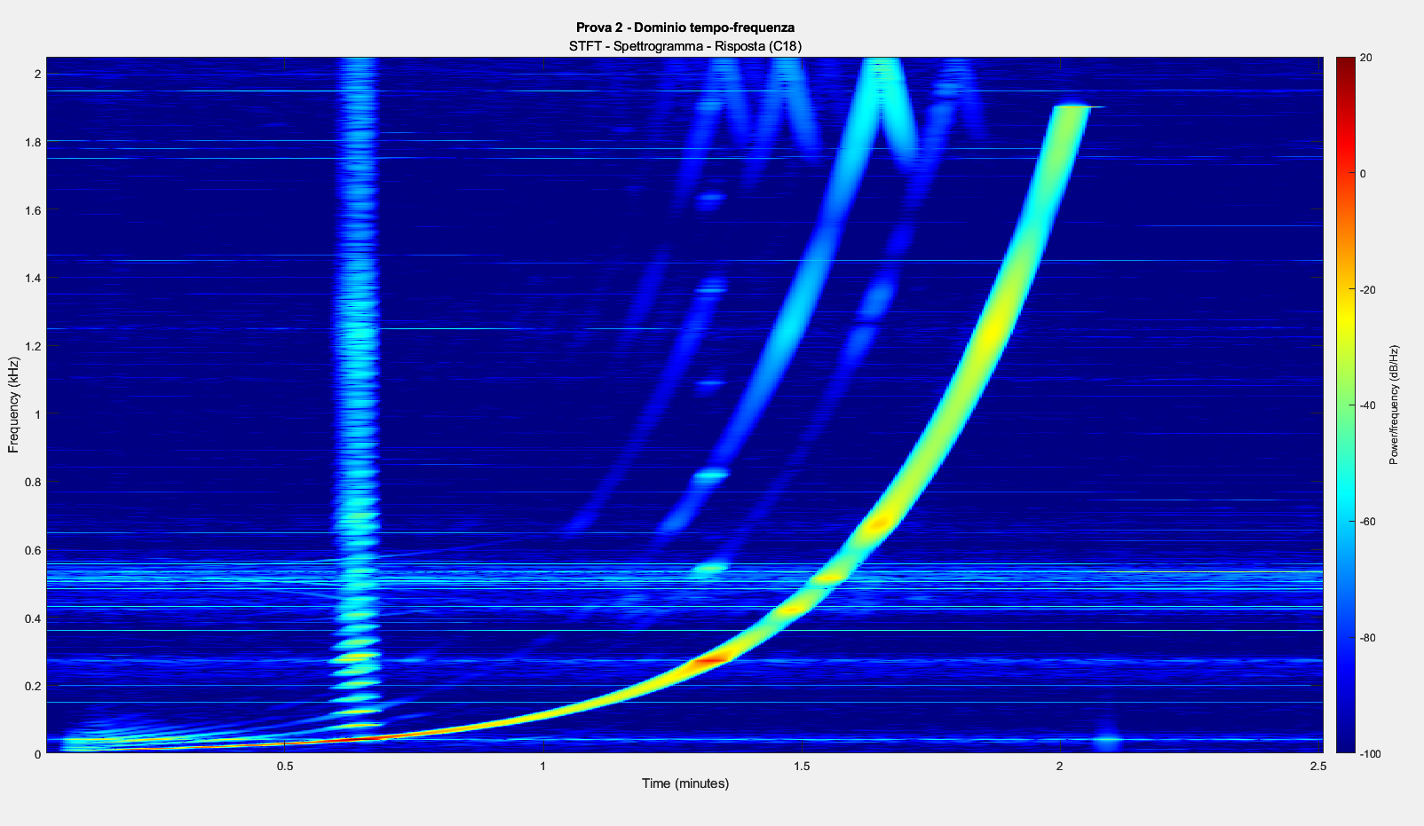
Prova 2 Segnale non-stazionario sinusoidale Analisi nel dominio tempo – frequenza Short Time Fourier Transform (STFT) della risposta (C18)

Slide 10
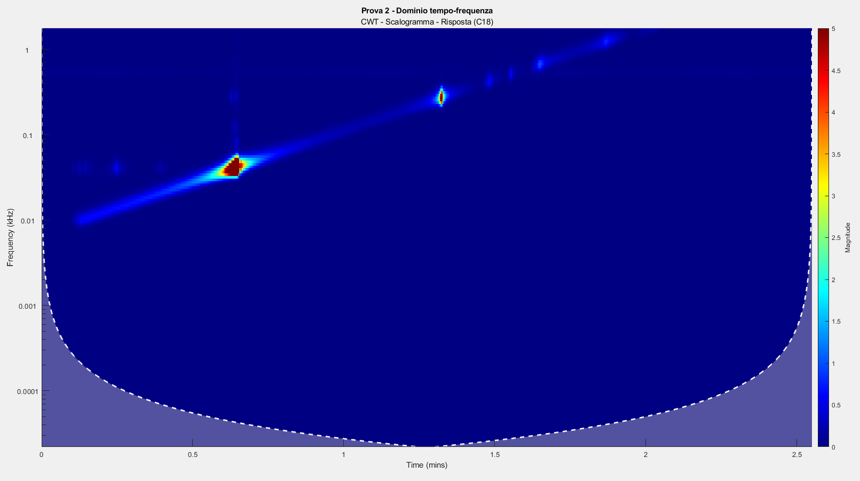
Prova 2 Segnale non-stazionario Analisi nel dominio tempo – frequenza Continuous Wavelet Transform (CWT) della risposta (C18)

Slide 11
Prova 2 Segnale non-stazionario Risonanze della risposta
Tempo [s] | Tempo [min] | Frequenza [Hz]
38,5 | 0,64 | 40
79,5 | 1,32 | 275
88,8 | 1,48 | 423
93,3 | 1,55 | 518
99 | 1,65 | 576
112,2 | 1,87 | 1250

Slide 12
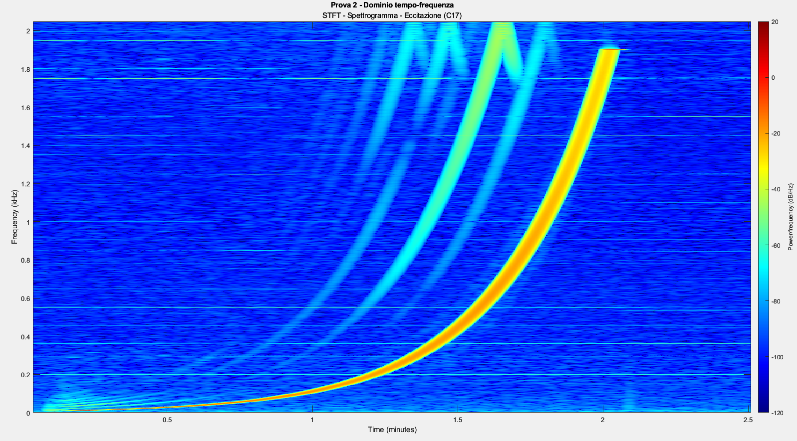
Prova 2 Segnale non-stazionario Analisi nel dominio tempo – frequenza Short Time Fourier Transform (STFT) dell’eccitazione (C17)

Slide 13
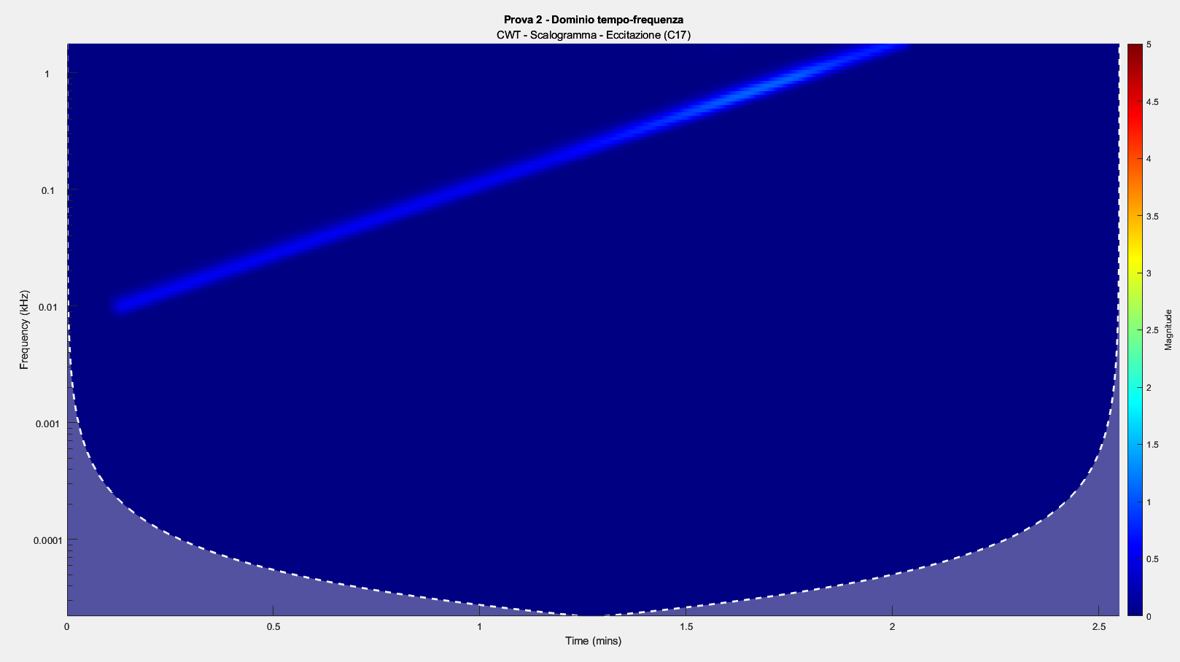
Prova 2 Segnale non-stazionario Analisi nel dominio tempo – frequenza Continuous Wavelet Transform (CWT) dell’eccitazione (C17)

